Slide 1
2022教学工作会议交流汇报
聚焦一流专业建设，助推人才培养质量
汇报人：贾小明
2022. 12. 8
林学院（林业科学研究院）

Slide 2
汇 报 提 纲
一、工作思路
二、制约卓越农林人才培养质量的关键问题
三、专业建设与人才培养举措
四、取得的主要成效

Slide 3
一、工作思路
指导思想：立德树人、以本为本、四个回归
依据：制约人才培育质量关键问题
契机：“双万计划”、“新农科”建设
指引：现代林业发展需求
指南：“一流本科教育行动计划”
目标：提升专业实力和人才培养质量

Slide 4
二、制约卓越农林人才培养质量的关键问题
课程体系体现学科交叉不足，与现代林业需求不完全匹配
人才培养模式与现代林业多元化人才需求不适应
常规德育教育无法满足林业人才的特殊职业需求
实践教学体系系统化建设的学理性、科学性和先进性体现不够
名师、成果欠缺，专业认同度不高，供给侧改革力度不够
成效2：

Slide 5
三、专业建设和人才培养举措
1.学院党委高度重视，积极谋划本科教育教学工作
统一思想、提高认识，全员参与
设置专题会议，部署教育教学工作
明确专业定位，制定建设目标
经费、政策双管齐下，支持本科教学

Slide 6
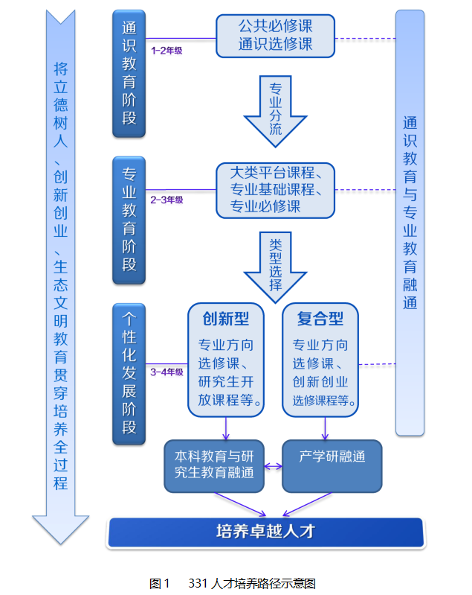
三、专业建设和人才培养举措
2.全面修订培养方案，重构课程体系，重塑课程内容
学生为中心、以产出为导向、坚持持续改进的理念：
革新学分内涵：压缩课内学时、统筹课外学时、增加自主学时
加强通识教育：农工相通、文理相通、生态文明
完善分类培养：拓宽本研贯通培养路径
开设多样化课程：交叉课程建设、开放课程建设、本研课程贯通
强化实践教学：持续推进实验实习综合化、设计性、项目化改革
成效2：

Slide 7
三、专业建设和人才培养举措
以基础生物学为核心，强化生物化学、数理、生命和信息科学，重构林学类专业课程体系。
以工程理论为核心，强化数字设计、智能制造与管理，重构林业工程类专业课程体系。
通过专业方向模块与研究生课程贯通衔接，搭建学生个性需求的课程资源。
通过创建体现林科特色的通识教育课程模块、创新素质与能力训练体系、国外优质课程教学项目等搭建素质培养的教学资源。
制定专业课程质量标准，重塑课程内容。
成效2：

Slide 8
三、专业建设和人才培养举措
3.构建“以学生为中心，能力提升为导向”的个性化人才培养模式
实施“大类招生、分类培养”模式：1年级大类宽口径培养，2-4年级分流培养“拔尖创新型”和“复合应用型”人才。
拔尖创新型：通过学业导师制、小班化授课、国际化教学、系统科研训练，突出创新能力培养。
复合应用型：通过强化应用型实践训练、校企联合育人，突出实践综合应用能力培养。
成效2：

Slide 9
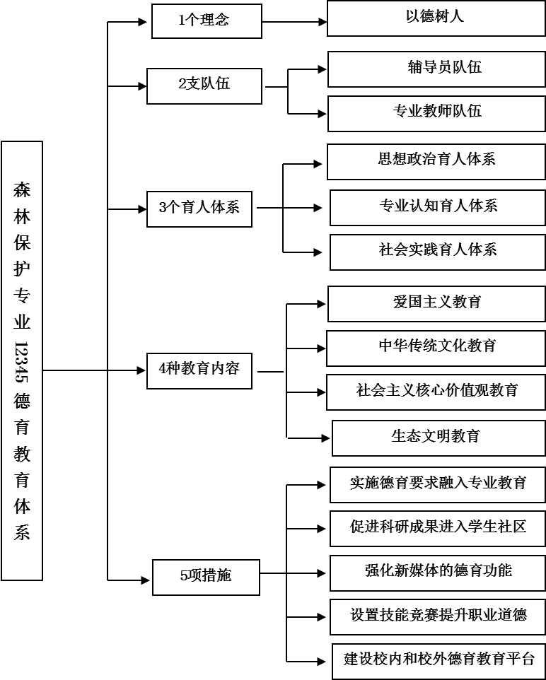
三、专业建设和人才培养举措
4.全面落实立德树人根本任务，把德育教育贯穿人才培养全过程
成效2：
构建“12345”德育教育体系

Slide 10
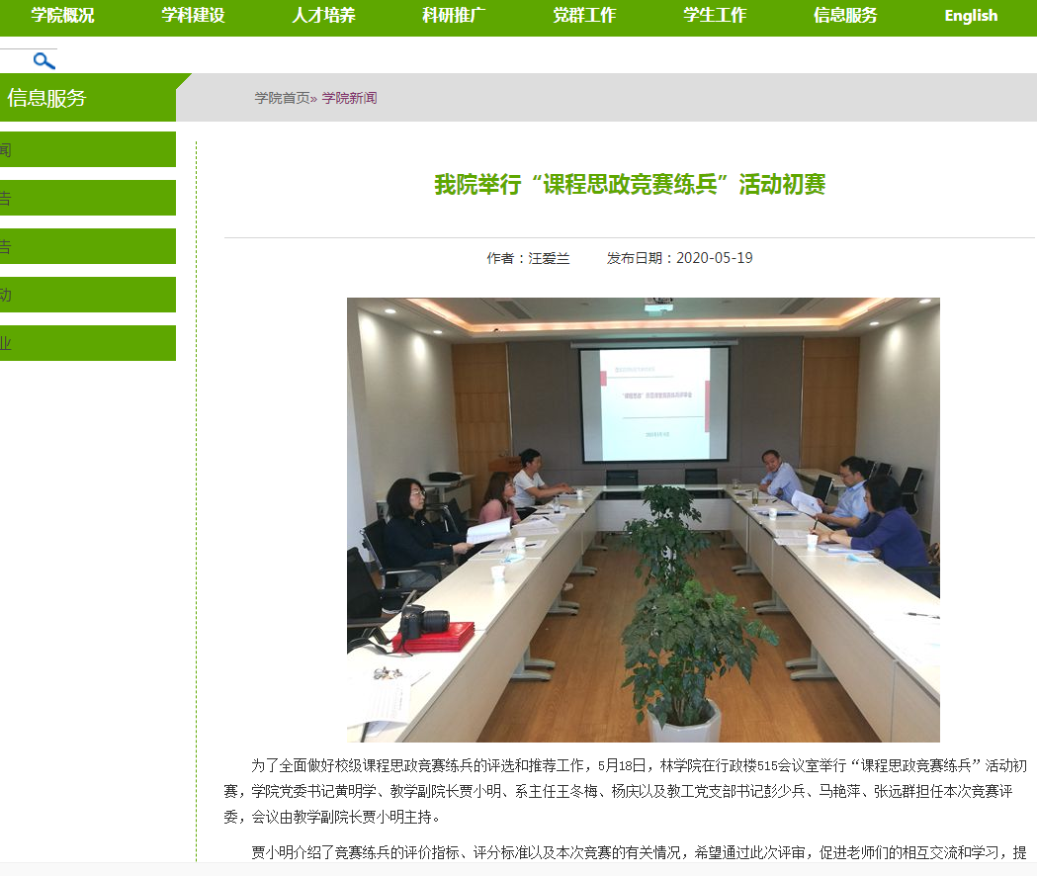
三、专业建设和人才培养举措
推动思政教育与专业教育融合
成效2：
开展“思政课教师大练兵”活动
启动“课程思政”教育教学改革
“大练兵”活动
课程思政
实施《课程思政工作实施方案》
全面推进各项改革工作
工作方案
立项28门课程思政示范课程
实现课程思政全覆盖，形成“林学院课程思政案例集”
思政案例集

Slide 11
三、专业建设和人才培养举措
5.创新实践教育体系
实践教学体系
四个板块
课程实验
教学实习
成效2：
科创训练
创业实践
构建了“4板块、10环节、3层次”实践教学体系
军事训练
生产劳动
社会实践
工程训练
思政课实践
课程实践
课程设计
教学实习
创新创业训练
毕业论文
十大环节
基础实践
专业实践
综合训练
三个层次
一年级
二年级
三年级
四年级

Slide 12
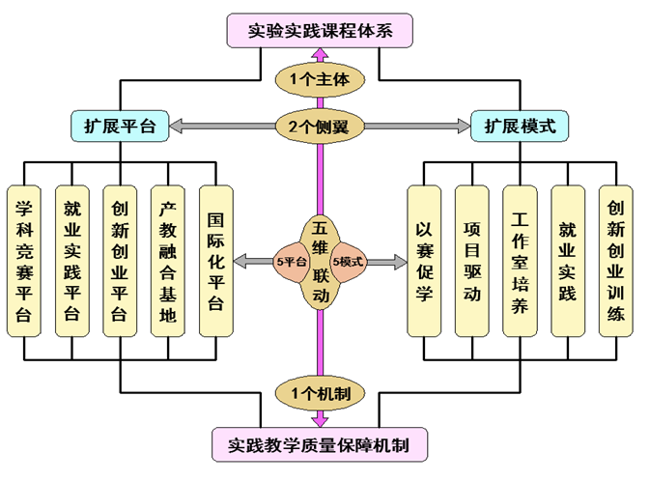
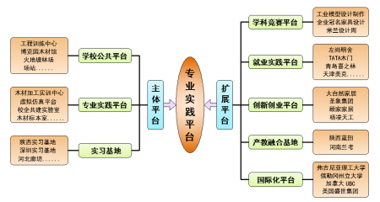
三、专业建设和人才培养举措
构建了“一体两翼，五维联动，多元协同”创新能力培养体系
成效2：

Slide 13
三、专业建设和人才培养举措
依托生物、信息、工程技术，整合课程资源，创建综合实习课程
（1）以掌握现代工厂化育苗、植物遗传转化、林业分子标记等基本技能为目标，整合林木种苗学、植物组织培养技术与应用、林木育种学等课程资源，创开“现代林木种苗繁育技术”等专业综合实习课程。
（2）以掌握“3S”技术在土地规划、立地分类和小班区划中的应用为目标，整合“造林规划设计”、“GIS及GPS导论”、“林业遥感”等课程资源，将国家科技项目研究成果转化成教材，创开“林业调查规划设计”综合实践项目。
成效2：

Slide 14
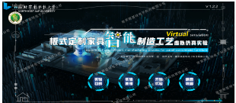
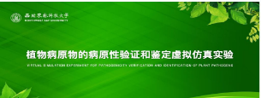
三、专业建设和人才培养举措
项目制开展实践教学资源建设
立项实验课程建设项目23项、场站“双百”实践项目12项、虚拟仿真实验教学项目5项，开发虚拟仿真实验项目15项。
成效2：

Slide 15
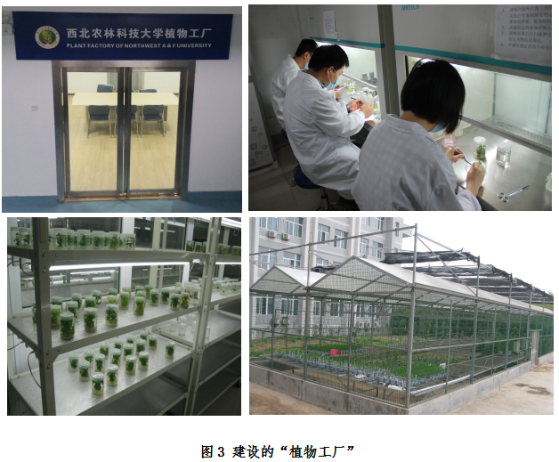
三、专业建设和人才培养举措
打造新型生物、数字实践教学平台
申请350余万教学条件改善项目经费提升教学实验室装备。
投入300多万新建了“植物工厂”；200多万新建了“数字林业实验室”；200多万新建了“虚拟仿真实验室”，1000多万建设了“木艺坊”。
成效2：

Slide 16
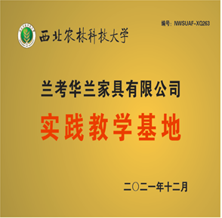
三、专业建设和人才培养举措
校企融合，拓展校外实践基地
新增校外实习基地19个，总数达41个。
建立14个就业实践平台、5个创新创业平台。
在蓝田、兰考产业园区建立“产教基地”。
成效2：

Slide 17
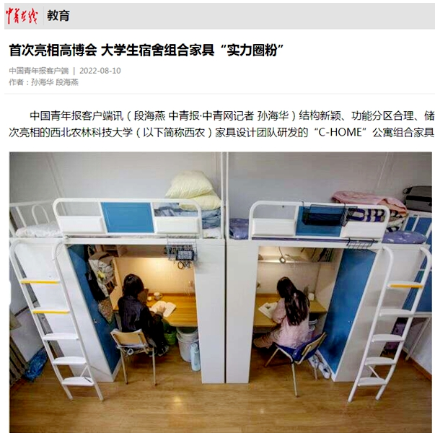
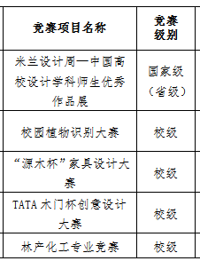
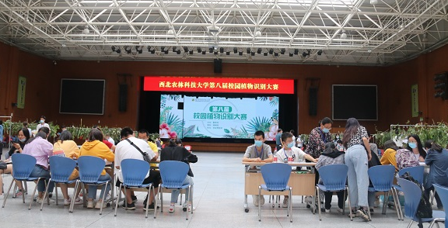
三、专业建设和人才培养举措
以赛促学、以项目促创
打造赛事品牌，以赛促学。
项目驱动，提升创新思维和能力。
成效2：

Slide 18
三、专业建设和人才培养举措
6.强化组织和规划，统筹推进课程、教材与一流专业建设
制定课程与教材建设方案，立项建设36门“一流课程”、4门全英文课程。
制定一流专业建设规划，加强一流专业建设点申报组织工作。
强化专业供给侧改革，申报学科交叉新型专业。
成效2：

Slide 19
三、专业建设和人才培养举措
7.引育并举，打造名师；提早谋划，凝练成果
人才引进作为全院“重中之重”工作，形成人人参与的局面。
实行青年教师导师制，“以老带新”。
实行青年教师驻点锻炼，强化过程管理，累计37名教师锻炼。
常态化开展青年教师讲课比赛，“以赛促教”。
实现教学督导、同行专家听课全覆盖。
实施出版教材资助办法
加大教改立项与教学成果奖励力度。立项教改27项，组织成果申报10次。
成效2：

Slide 20
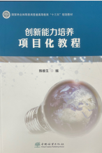
四、取得的主要成效
1.课程建设与教材建设
认定校级一流课程26门、校级课程思政示范课28门；
获批陕西省一流课程4门，推荐申报第二批国家级一流课程2门。
建成全英文课程4门。
出版教材15部，1部获陕西省优秀教材二等奖。
成效2：

Slide 21
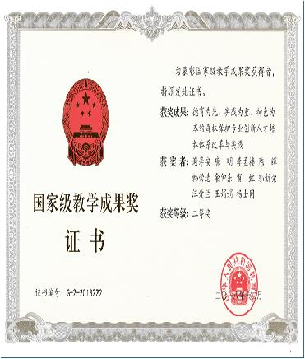
四、取得的主要成效
3.教改与成果
发表教改论文29篇；
获批教育部产学合作育人项目7项；
校级教学成果特等奖1项、一等奖2项、二等奖2项；
陕西省教学成果二等奖1项；
全国生态文明信息化教学成果1项；
国家级教学成果二等奖1项。
成效2：

Slide 22
四、取得的主要成效
4.专业建设
获批国家级一流专业建设点3个，省级一流专业建设点1个；
获批“智慧林业”审批专业1个。
专业认同度逐年提高。
林学 | 国家级一流本科专业建设点
森林保护学
木材科学与工程
林产化工 | 省级一流本科专业建设点
智慧林业 | 2022新增
成效2：

Slide 23
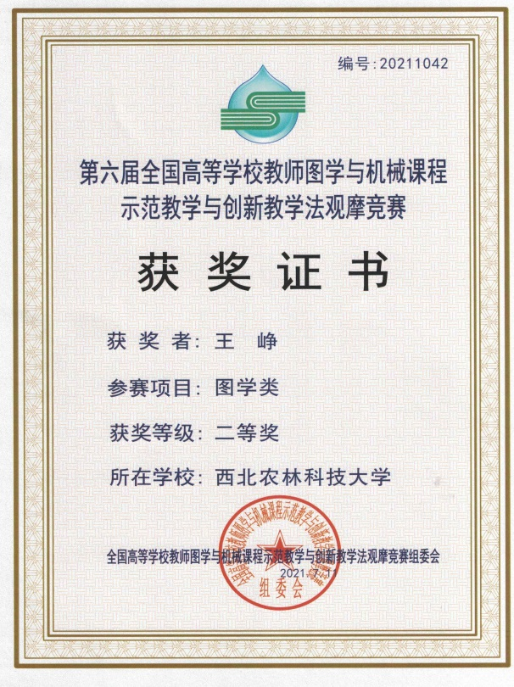
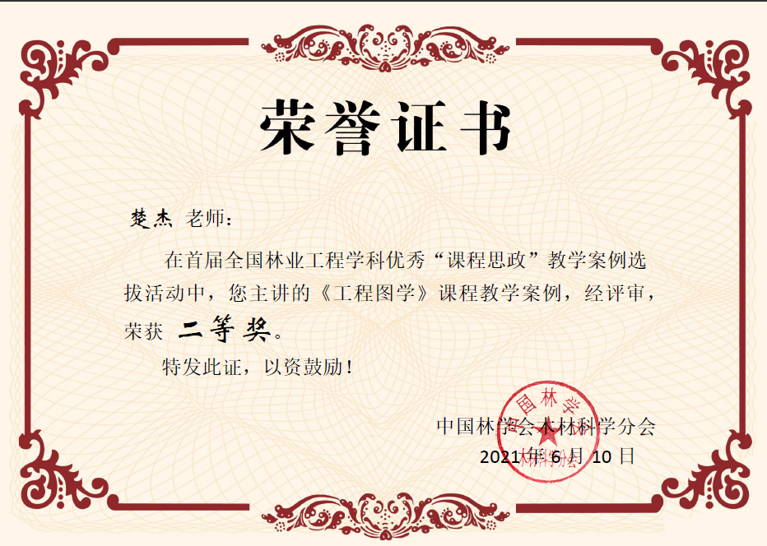
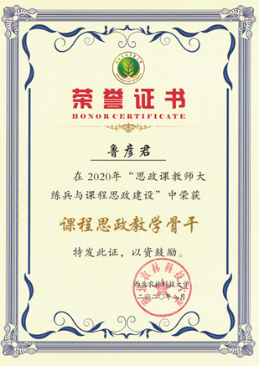
四、取得的主要成效
5.师资队伍建设成效
引进师资39名，其中国家级青年人才1人，青年教授2人，副教授10人；
入选学校“高层次人才发展计划”9人；
获各类教学竞赛奖励14人次，其中省级奖励6人次；
入选国家“万人计划教学名师”1人。
成效2：

Slide 24
四、取得的主要成效
6.人才培养成效
学生生态文明意识与三农意识普遍提高：自愿到农村参加实践的人数比例达80%以上，近三年就业行业匹配度超过85%；专业转出率逐年降低。
学生创新能力和科研能力普遍提高：在全国“互联网+”大学生创新创业等各级大赛中获省部级奖项达169项，发表论文107人次，授权专利达144人次；
升学率逐年升高，近三年平均升学率44.64%，专业最高70.27%，班级最高81.8%。
成效2：

Slide 25
谢谢各位领导和专家！
祝大家在新的一年里工作顺利，万事如意！

